Slide 1
Umeå City P12 blå
Föräldramöte

Slide 2
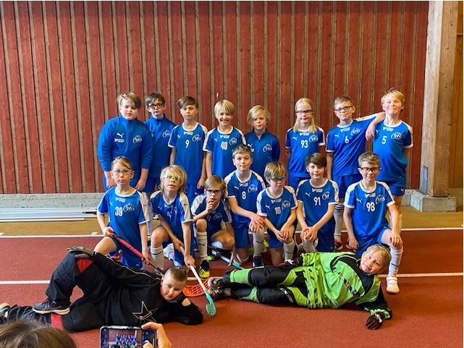
Om laget
14 barn
5 ledare
Provträningar med några födda 2013

Slide 3
Träningar
Träningsupplägg (veckovis, målvakter, teman)
Repetition av grunderna; fokus på hantera boll, skott, passningar i rörelse
Utveckla uppspel, försvar och positioner
Målvakter – Träningar, lista och intresse
Kod till hallarna: 2012

Slide 4
Seriespel
Två serier, datum och tid finns i kalendern
Pantamera P Div 19 (födda 2011-2012 - 6 matcher)
Pantmera P Div 20 (födda 2012 - 10 matcher)
Vi spelar 5 mot 5 plus målvakt
2x20 minuter på fullstor plan
Fullstora mål används
Inga resultat redovisas

Slide 5
Matcher
Kallelser
Laguppställning inför match
Sekretariat & matchvärd
2 personer som sköter matchklockan och skriver matchprotokoll
Tar emot motståndarlag och domare
Lista finns
Fikaförsäljning
Vi skulle vilja sälja fika vid våra matcher istället för att sälja något annat. Förslaget är att sekretariat/matchvärdar ordnar med två kaffetermosar och laktosfri mjölk. Laget/Ledarna ordnar med färdiga kakor, festis, muggar och swishlapp. Sekretariat/Matchvärdar staller upp fika på lämplig plats.

Slide 6
Lagkassa
Nuvarande kassa
Målsättning
Cuper (Paradiscupen och Umeåcupen)
Utrustning (träningsutrustning)
Försäljning
Vi ser just nu inget stor behov, har vi behov framöver föreslår vi en mindre swish.
Bingolotter
Åt föreningen inte laget, har inte hört något ännu.

Slide 7
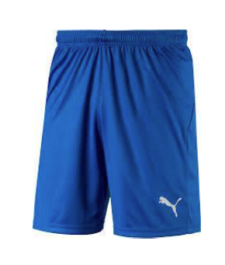
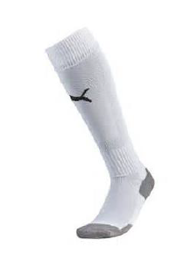
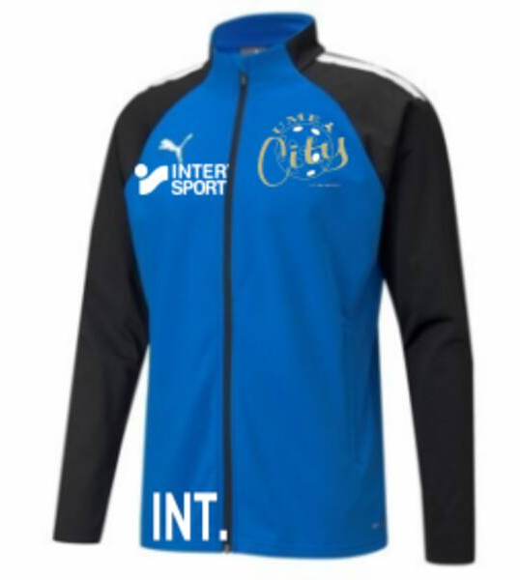
Kläder
Alla spelare kommer att få en tränings t-shirt
Matchtröjor lånas från Umeå City och fås när det närmar sig match
Subventionerat pris på strumpor och shorts. Paketpris = 100 kr. Beställs lagvis senast 31 oktober
Beställa ny lagtröja ~ 500kr

Slide 8
Paradiscupen
I Örnsköldsvik 7-8 januari (lör – sön)
5 – 5, fullstor plan och fullstora mål
Minst 4 matcher
Kostnad
Föreningen står för anmälningsavgiften
Deltagarkort 150kr – förslagvis tar vi det från lagkassan
Eventuell logi / transport löser man själva
GULT Deltagarkort - 150 kronor
- Fria resor med cupbussarna
- Diplom
- Medalj
- Vattenflaska
- 50% rabatt på Paradiset
- 20% rabatt på all innebandy hos Intersport

Slide 9
Umecupen
Alla City-lag deltar utan kostnad
Alla föräldrar i föreningen arbetar med något under cupen
En sponsor per lag

Slide 10
Övrigt
Medlemsavgift 600 kr
Träningsavgift 300 kr
Laget.se
Facebook-grupp (Umeå City P12 blå)
WhatsApp grupp – Vill vi ha en?
Bilder & filmer

